Slide 1








Bài 31: an ăn ân
Thiết kế bởi: Hương Thảo – tranthao121004@gmail.com

Slide 2


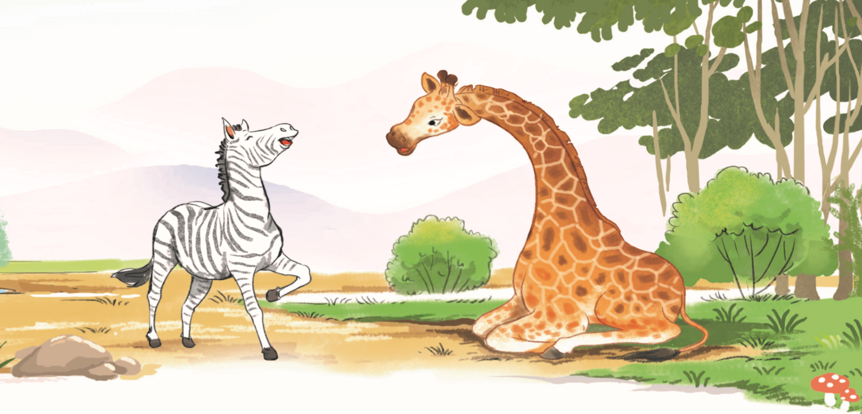
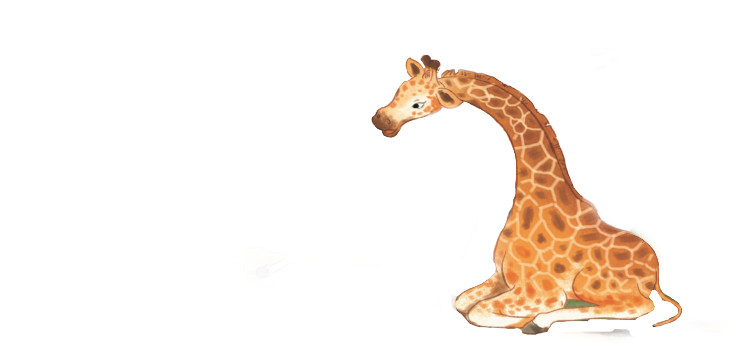
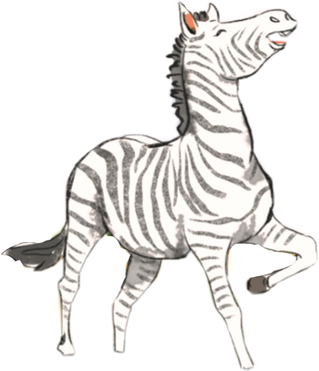
Ngựa vằn và hươu cao cổ là đôi bạn thân.
Ngựa vằn và hươu cao cổ là đôi bạn thân.

Slide 3


an ăn ân

Slide 4

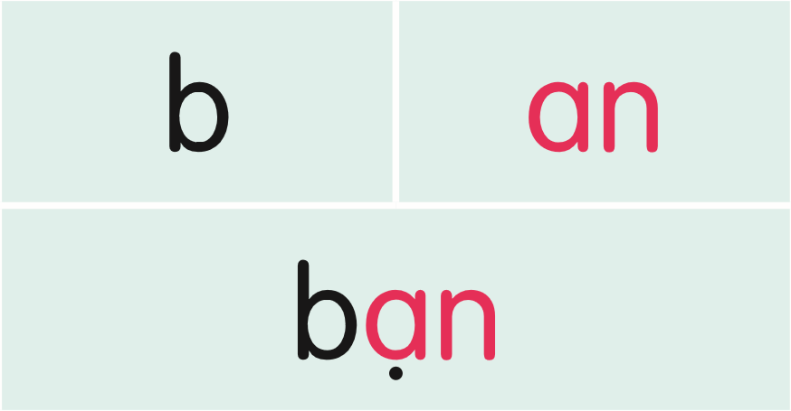

Slide 5
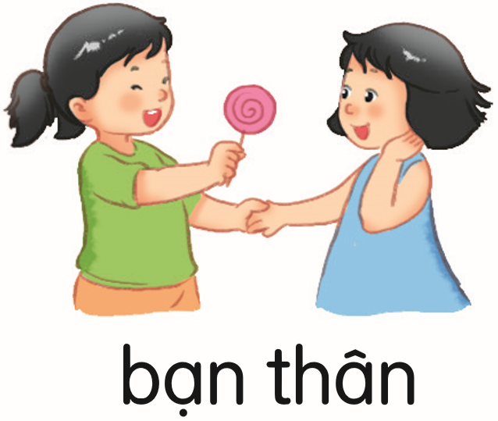



Slide 6
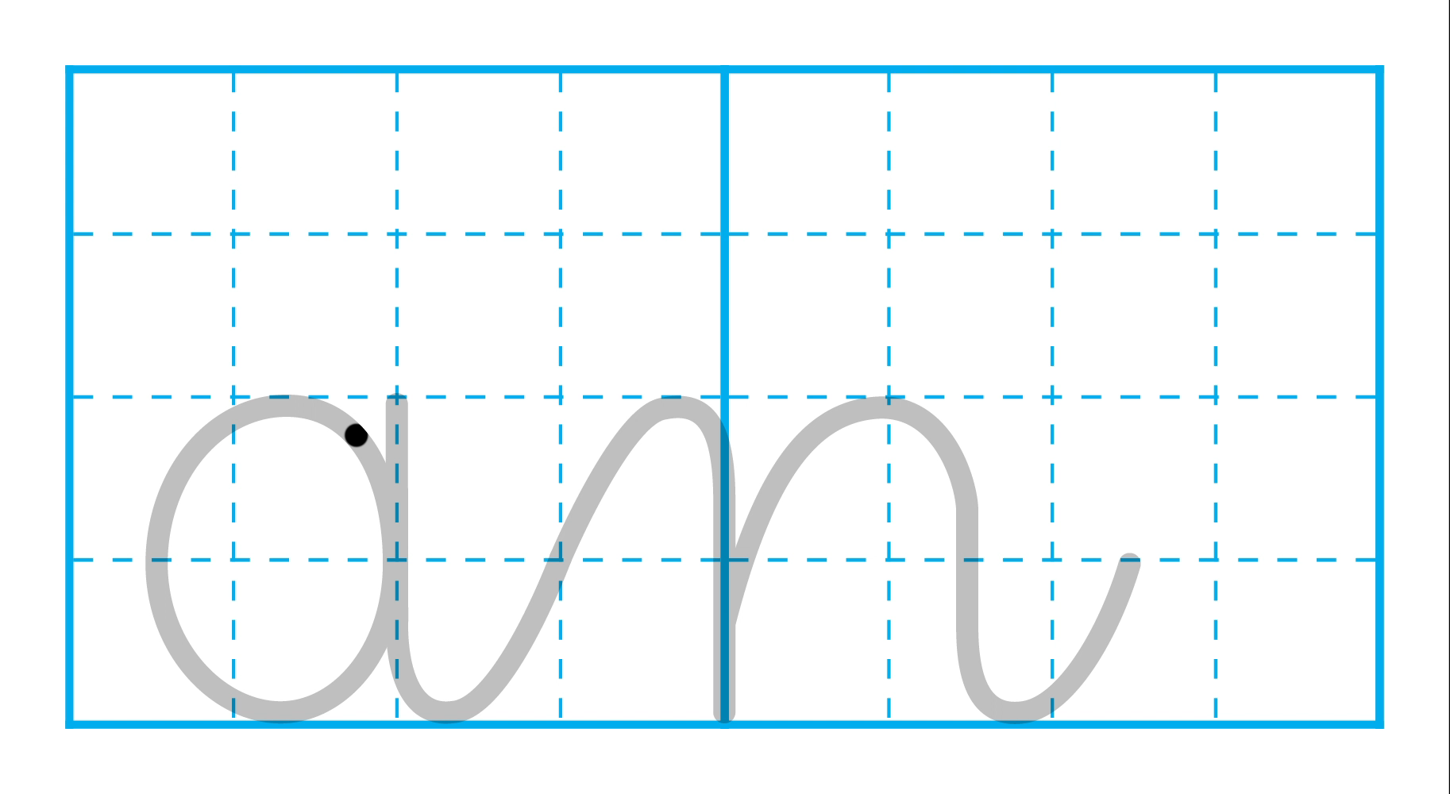

Slide 7
